Slide 1
8.8题解
胡一淳

Slide 2
愚蠢的组合数
法一$：mod 2下$的$lucas$
法二：计算分子分母阶乘中的$2的幂次$
法二：若n&k==k 则$C_{n}^{k}$为奇数，否则为偶数
证明见洛谷1869

Slide 3
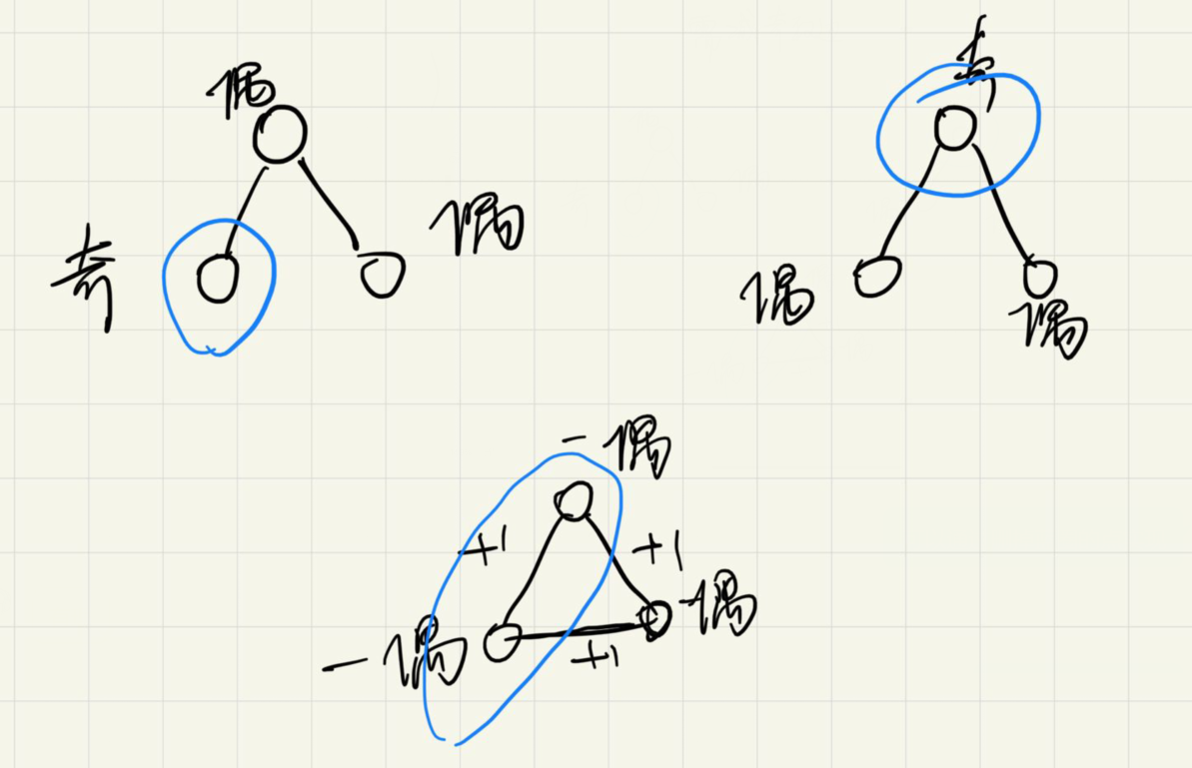
Codeforces 1711B Party
删除的要么是单点（度数为奇），要么是点对（度数均为偶）
删除3个点以上没有必要
若删除的点中包含度数为奇的点，则删去该点即可
否则所有点度数为偶数，由于删去的边数量为奇数，因此必然有两个点相邻，删去该点对即可
如下图：若需要减去奇数条边
可以通过删掉蓝圈的点实现

Slide 4
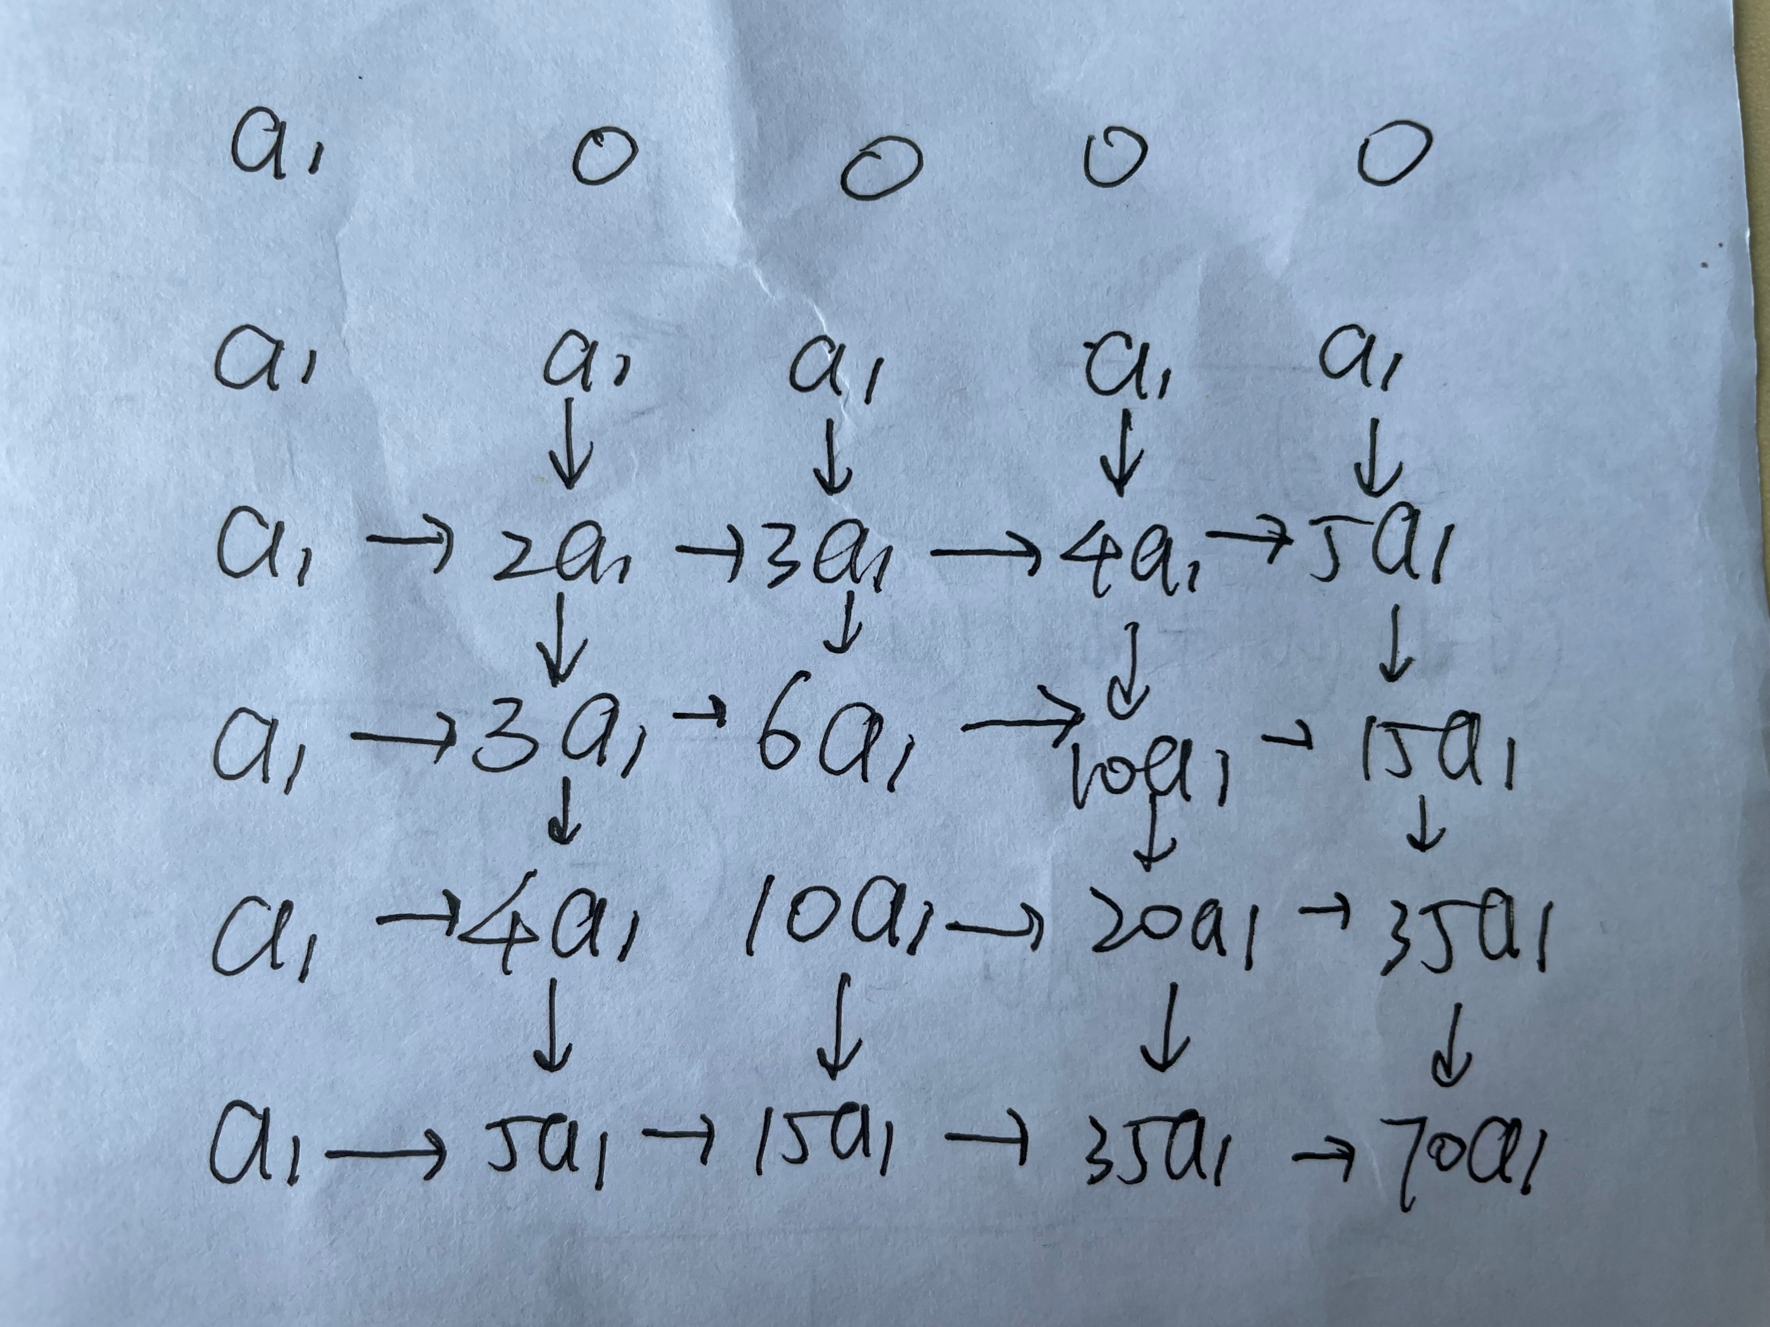
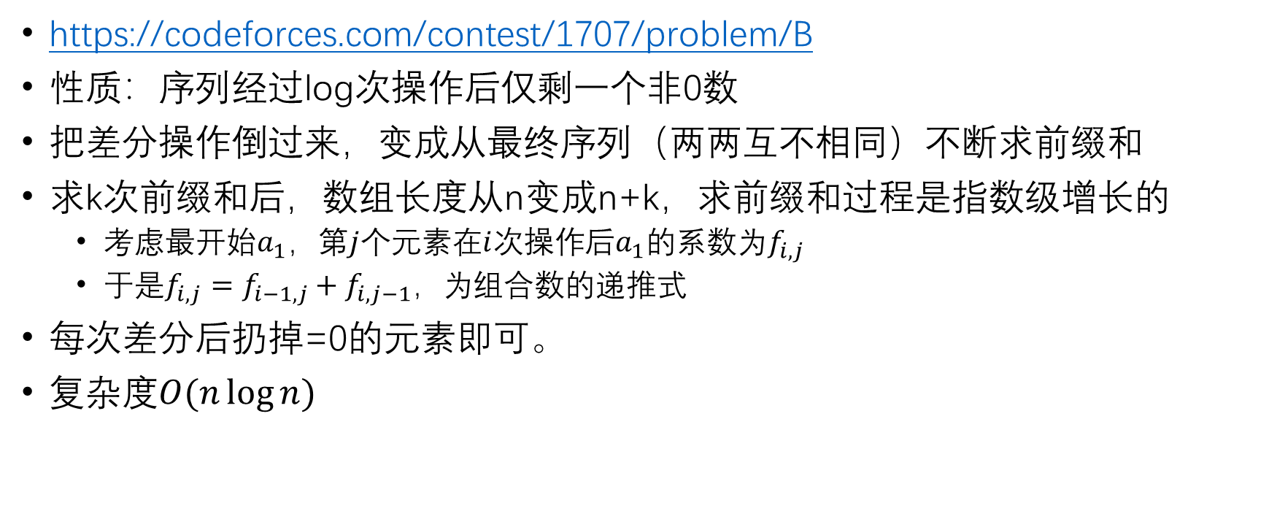
CF Contest1707 B
https://codeforces.com/contest/1707/problem/B
性质：序列经过log次操作后仅剩一个非0数
把差分操作倒过来，变成从最终序列（两两互不相同）不断求前缀和
求k次前缀和后，数组长度从n变成n+k，求前缀和过程是指数级增长的
考虑最开始$a_{1}$，第$j$个元素在$i$次操作后$a_{1}$的系数为$f_{i,j}$
于是$f_{i,j}=f_{i−1,j}+f_{i,j−1}，为$组合数的递推式
每次差分后扔掉=0的元素即可。
复杂度$O(n\log{n})$

Slide 5
已经没有什么好害怕的了
有两个长度为$n的$序列$\left\{a_{i}\right\},\{b_{i}\}$，两两配对，求$a_{i}>b_{i}的$配对数比$b_{i}>a_{i}的$配对数多$k的方案数$
数据范围$：1≤n≤2000,0≤k≤n$

Slide 6
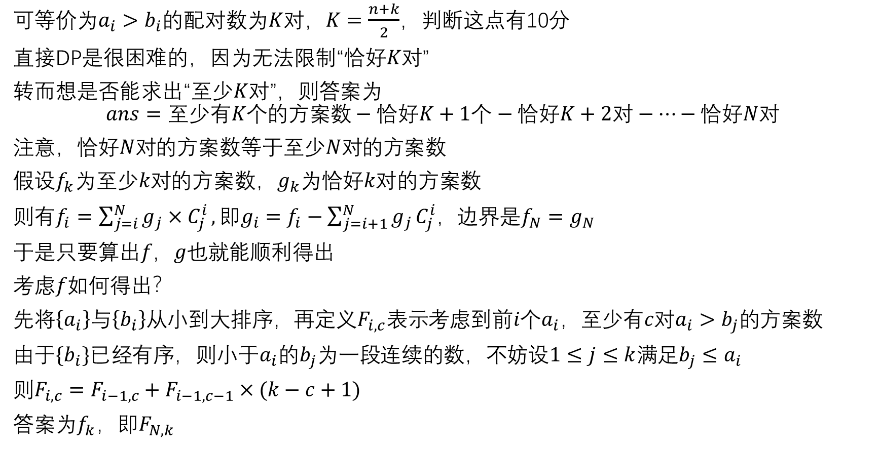
已经没有什么好害怕的了
可等价为$a_{i}>b_{i}$的配对数为$K对，K=\frac{n+k}{2}$，判断这点有10分
直接DP是很困难的，因为无法限制“$恰好K对$”
转而想是否能求出“至少$K对$”，则答案为
$$ans=至少有K个的方案数−恰好K+1个−恰好K+2对−…−恰好N对$$
注意，$恰好N对$的方案数等于$至少N对$的方案数
假设$f_{k}为至少k对$的方案数，$g_{k}为恰好k$对的方案数
则有$f_{i}=\sum_{j=i}^{N}{g_{j}×C_{j}^{i}},即g_{i}=f_{i}−\sum_{j=i+1}^{N}{g_{j}}C_{j}^{i}，$边界是$f_{N}=g_{N}$
于是只要算出$f，g也就能$顺利得出
考虑$f如何得出$？
先将$\left\{a_{i}\right\}与\left\{b_{i}\right\}从小到大排序，$再定义$F_{i,c}表示$考虑到前$i个a_{i}，$至少有$c对a_{i}>b_{j}的$方案数
由于$\{b_{i}\}已经$有序，则小于$a_{i}的b_{j}为一段$连续的数，不妨设$1≤j≤k$满足$b_{j}≤a_{i}$
则$F_{i,c}=F_{i−1,c}+F_{i−1,c−1}×(k−c+1)$
答案为$f_{k}，即F_{N,k}$

